Slide 1
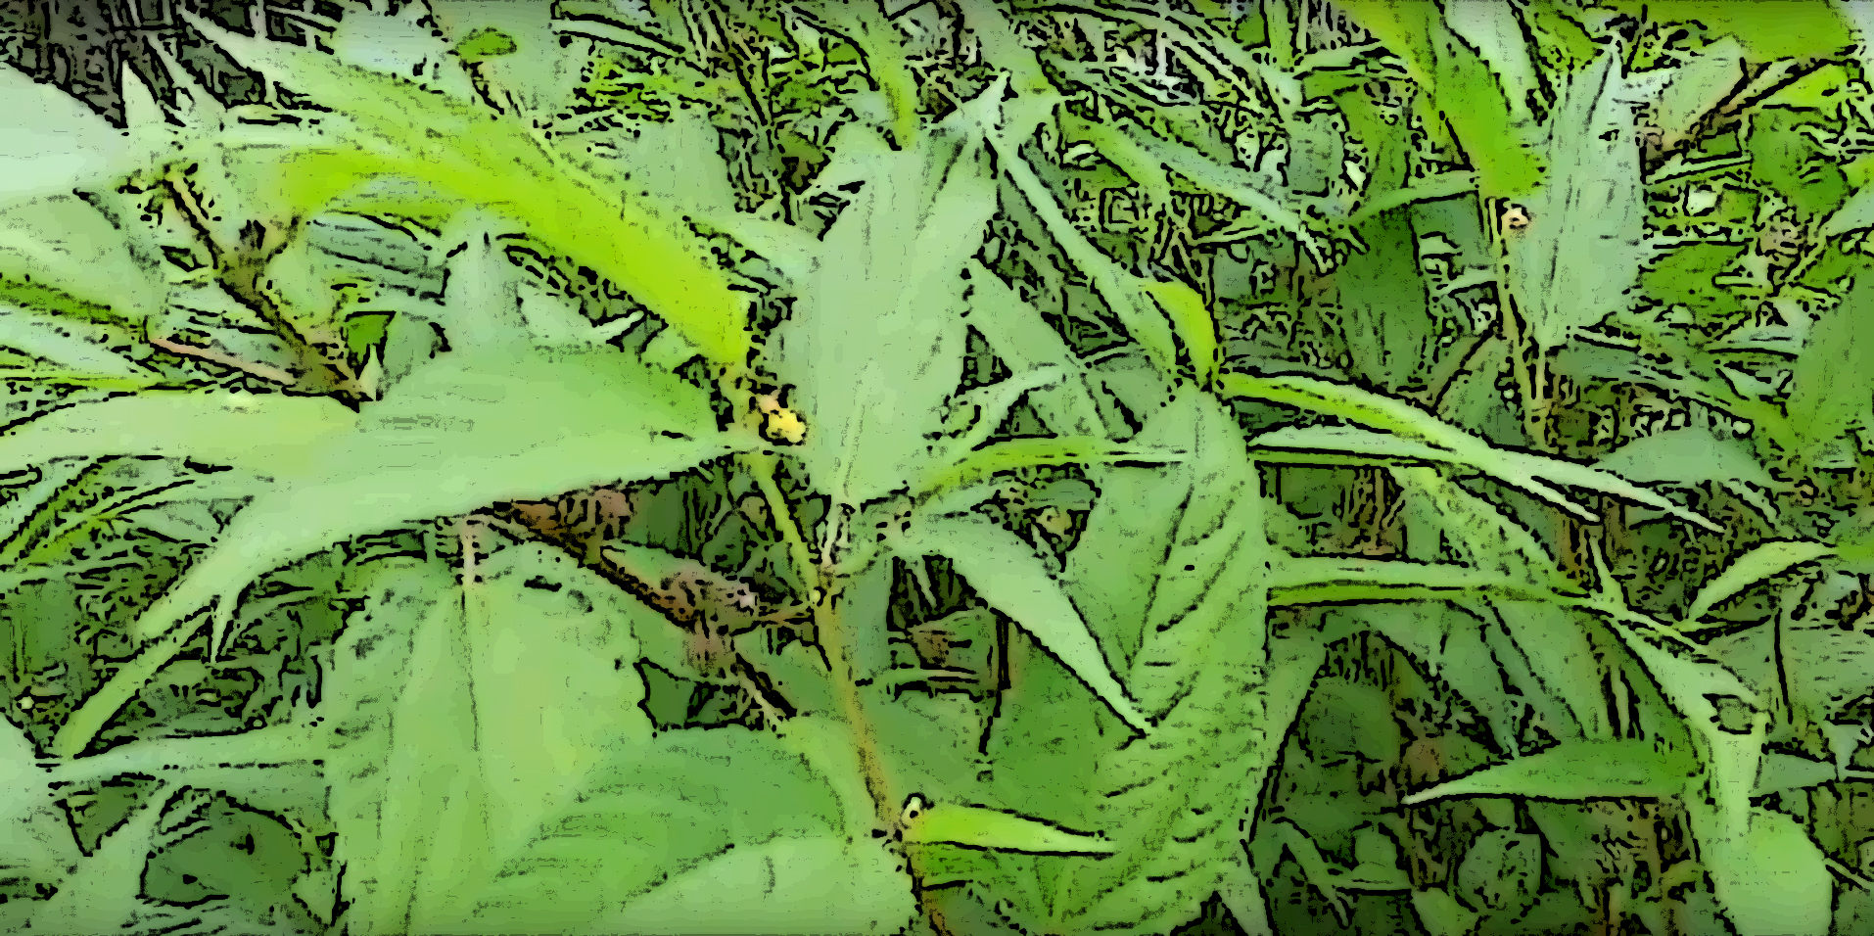
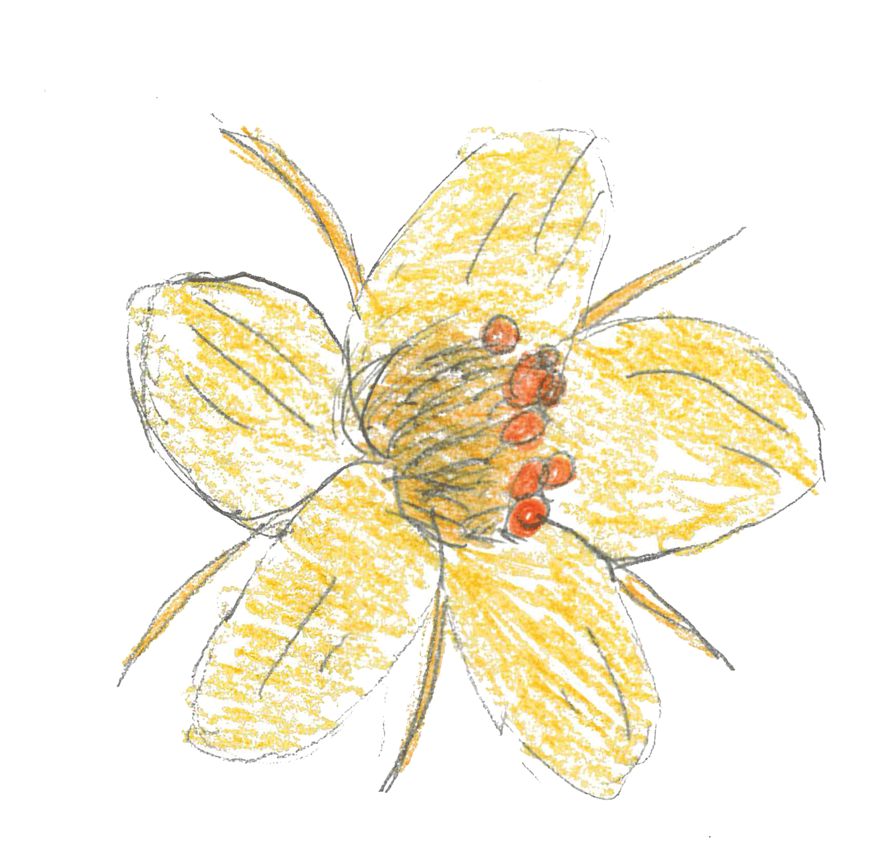
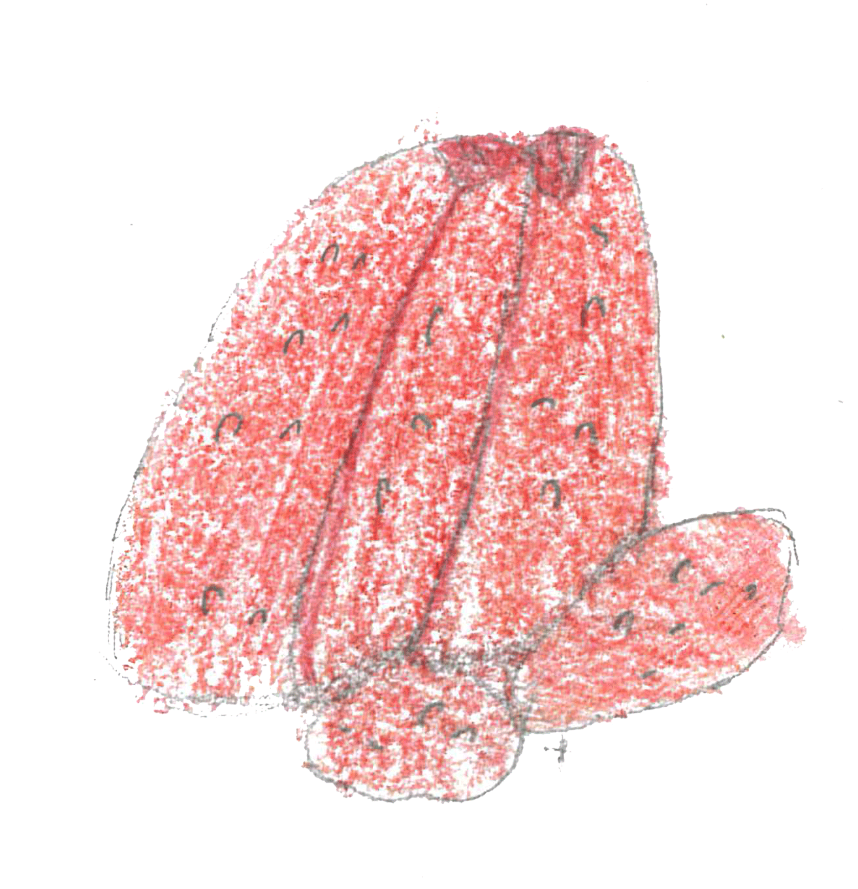
花蓮縣國中小學網路小論文暨本土使命式行動研究競賽
西邊的麻芛，東邊的muwa
作者：
陳奕暟。復興國小。六年甲班／楊昀潔。復興國小。六年甲班
蘇姷潔。復興國小。五年甲班／孔維綮。復興國小。四年甲班
指導老師：
許雅玲老師／陳心梅老師

Slide 2
目錄
前言
一、研究動機
二、研究方法
01
正文
一、麻芛文化
二、花蓮的muwa
三、世界各地的麻芛
四、我們的麻芛
02
結論
一、總結
二、未來的發展
03
04
引註資料

Slide 3
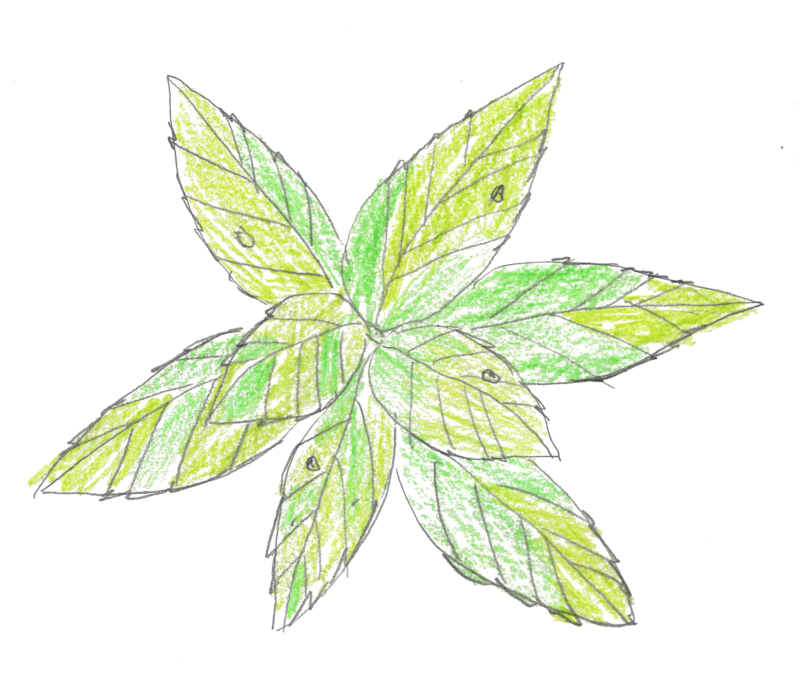
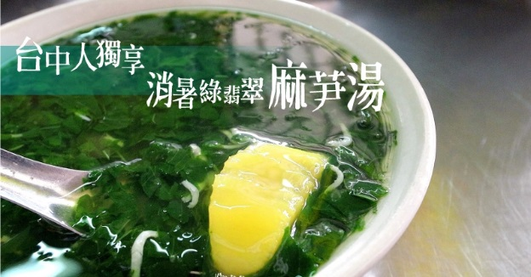
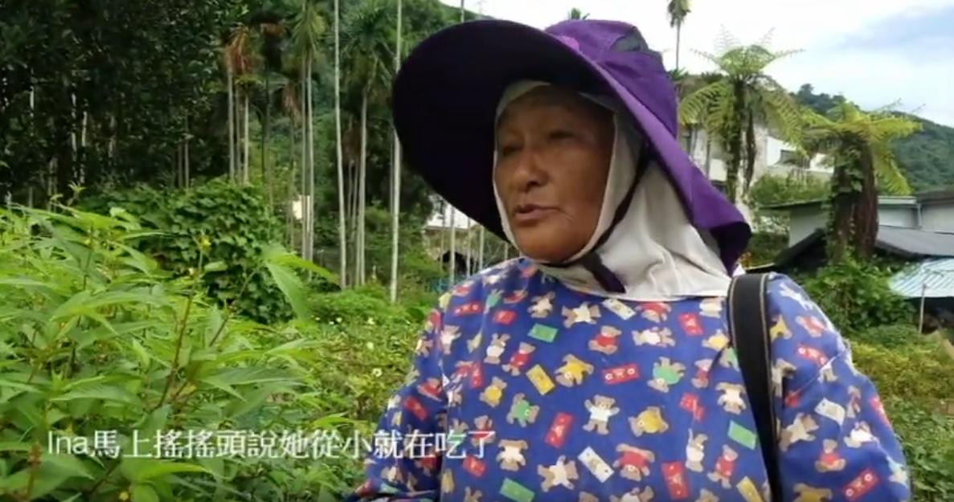
前言
消暑聖品麻芛湯，只有台中人才懂的道地美食？但花蓮的阿美族早就在吃了是怎麼回事？我們想要研究台灣東部與西部對於黃麻食用的差異，找找看是不是還有其它地方也吃這個特殊的食材，看看這種食材還能有什麼新的變化？希望透過文獻蒐集以及訪談來了解這黃麻的文化，並透過親自動手製作相關的產品來讓更多人認識它。
第一部分
VS

Slide 4
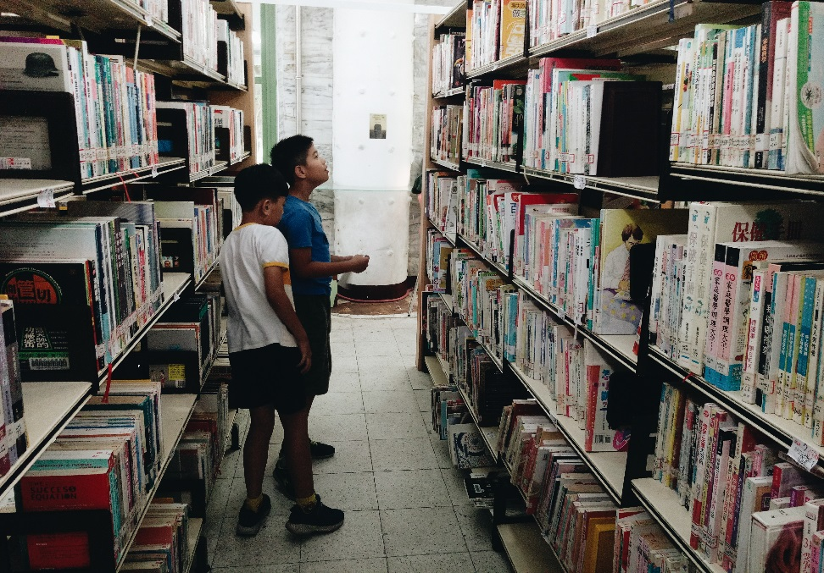
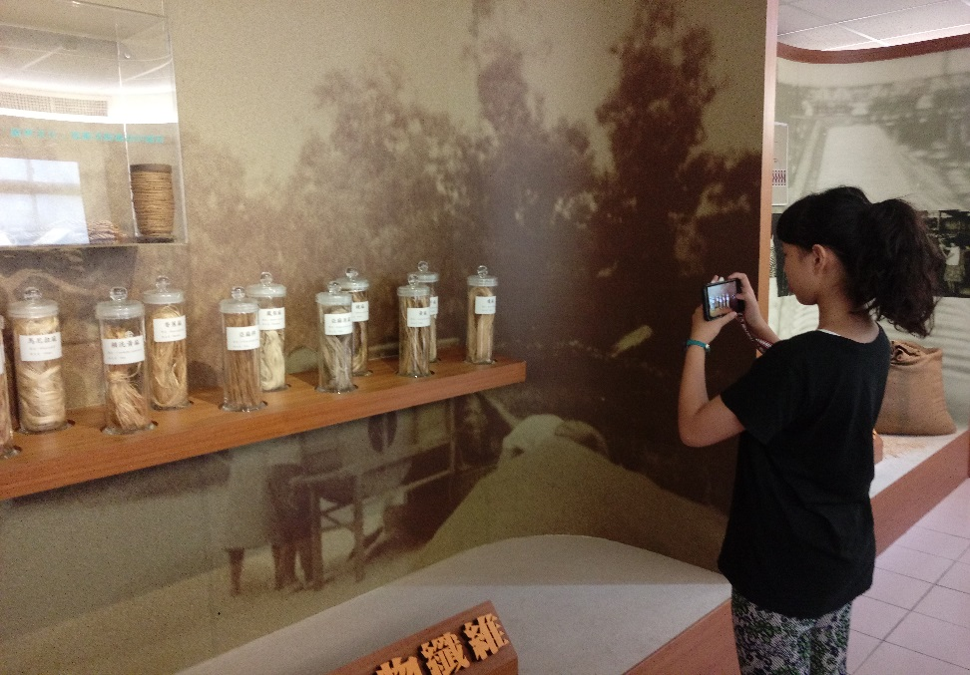
一、研究流程
(一)文獻蒐集：黃麻、甜麻、麻芛相關的資料。
(二)踏查訪問：
1.參觀南屯的麻芛文化館、研香館
2.訪問花蓮野菜市場及種子店
3.踏察鯉魚潭部落麻芛生長地
(三)實際製作：以新鮮跟乾燥的麻芛來製作料理
(四)資料整理：整裡蒐集來的各方面資料
(五)論文總結：論文總結及展望未來

Slide 5
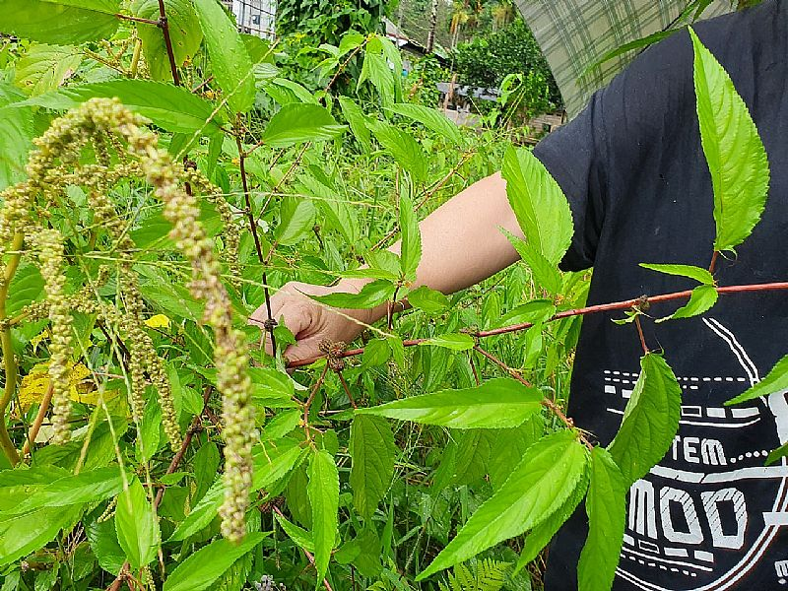
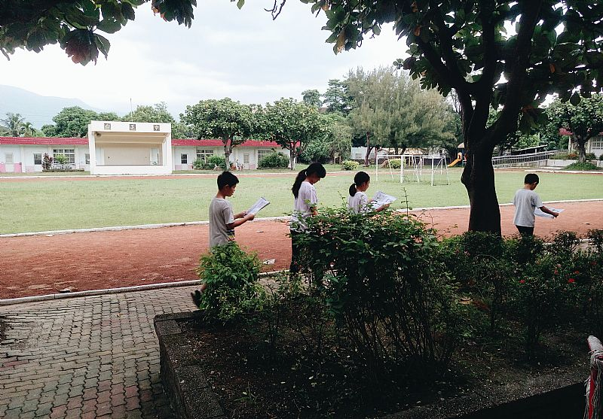
二、研究方法
(一)利用網路蒐集相關的新聞及文獻。
(二)實地採訪台中南屯的麻芛文化館及花蓮的野菜市場
及參觀黃麻生長地。
(三)使用圖書館資源查詢有關黃麻的資料。
(四)與老師、耆老、社區居民、攤商討論。
(五)親手製作相關料理。

Slide 6
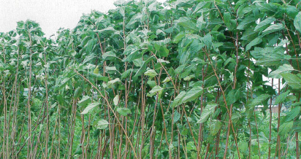
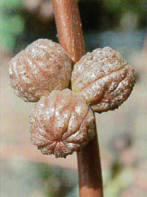
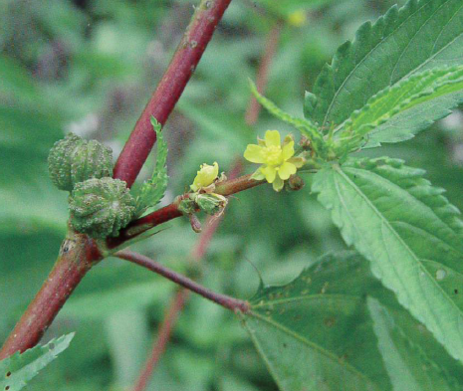
一、麻芛文化
麻芛就是黃麻的一種，原產於非州，最初主要的用途是在紡織織布、製作成麻袋，更是製作成麻繩的主要材料，在台灣差不多在3月播種，6-9月收成。
從900多年前的北宋開始就有黃麻的記載，在本草圖經米部卷第十八1裡面就記錄了黃麻：葉可沐頭，令髮長。葉如荏而狹尖，莖方，高四、五尺。黃花，生子成房，如胡麻角而小。嫩葉可食，甚甘滑，利大腸。皮亦可作布，類大麻，色黃而脆，俗亦謂之黃麻。
第二部分
圖 / 黃麻、果實、黃花-台灣的黃麻及麻芛、犛頭店麻芛之歌

Slide 7
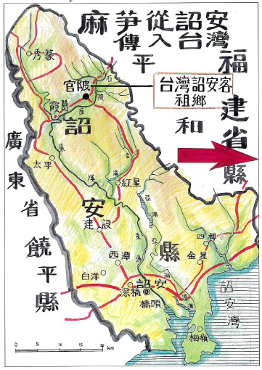
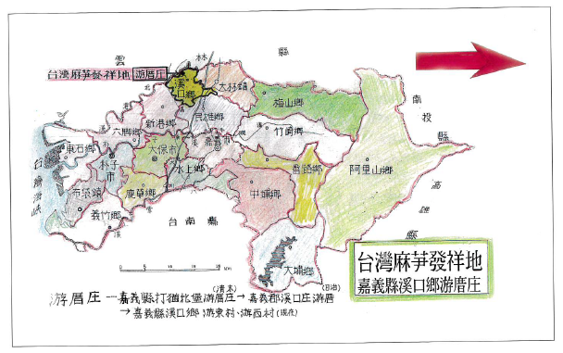
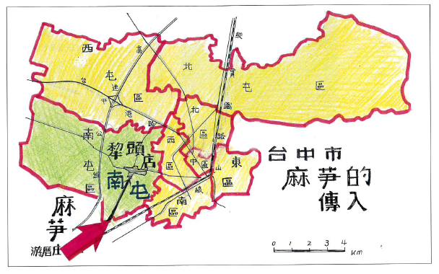
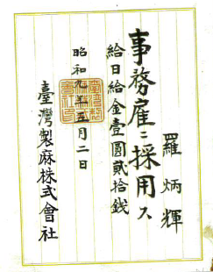
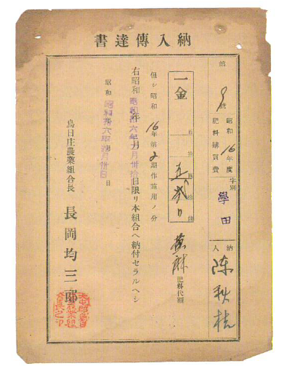
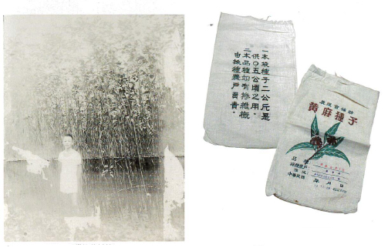
(一)台灣麻芛的起源
圖 / 黎頭店麻芛之歌-黃麻傳承路線(洪敏麟繪)

Slide 8
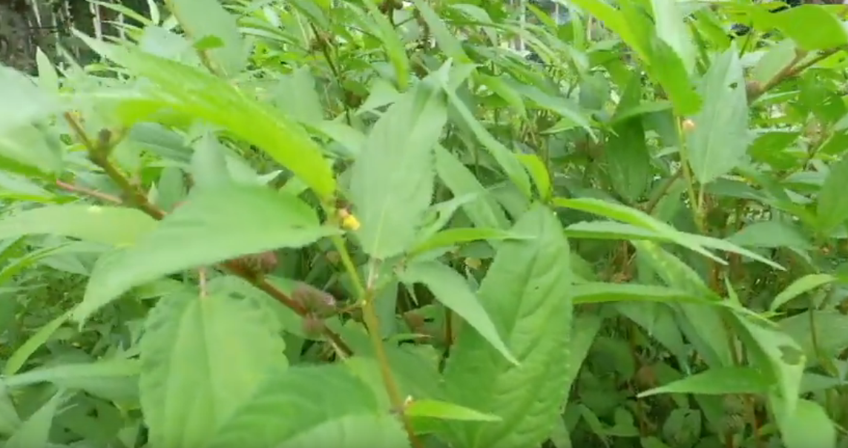
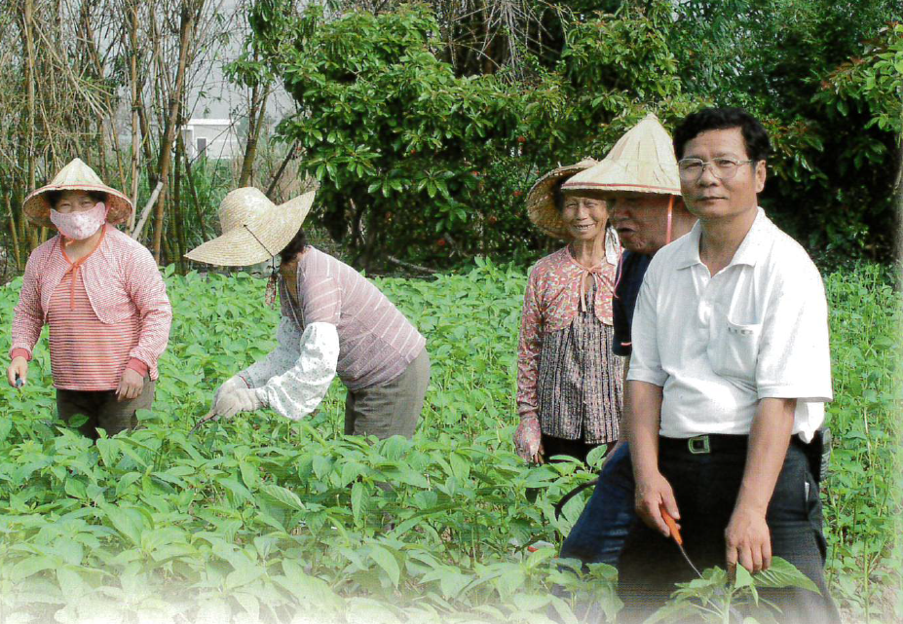
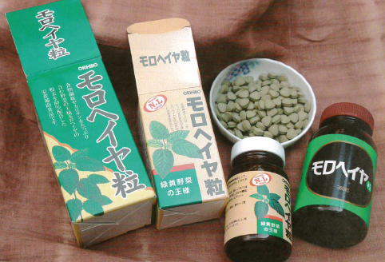
(二)麻芛的功效
圖 / 台灣黃麻與麻芛-南屯的麻芛賣給台北生技公司製成茶包
麻芛富含胡蘿蔔素、維生素B1及B2、鈣、鉀、鐡等營養成份。成份可以降低高血壓及膽固醇，清潔體內毒素，幫助解決腸胃問題；
台中人更是當它清熱消暑預防中暑的好食物。
圖 / 台灣黃麻與麻芛-日本群馬縣賣的甜麻錠

Slide 9
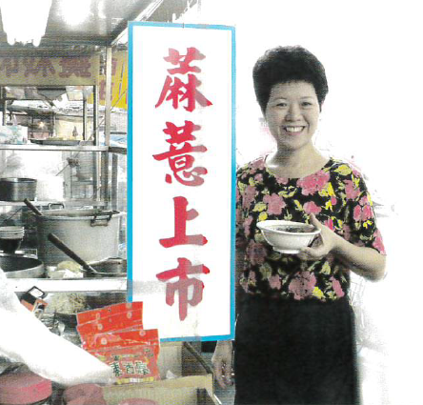
(三)中部的吃法
目前在台灣大概在豐原以南彰化以北比較多人在食用，是名符其實的「季節性隱藏版在地美食」，我們讀過一篇台中的小論文，大部分知道麻芛的人95%是住在台中，而住在台中也還有40%以上的人沒有吃過或聽過麻芛。
点击添加文本
点击输入简要文本内容，文字内容需概况精炼的说明该分项内容licai2011专业设计……
圖 / 麻芛生活家
是否吃過麻芛？
吃過麻芛分佈的地區？
是
57%
5%
中部以外
否
43%
中部
95%
在台中有近六成的人都曾經吃過這項漸漸被遺忘的夏日甜食。
大部分知道麻芛的人都居住於中部，中部以外地區的人對麻芛還不是
很了解，
圖 / 整理自觸動歷史的味蕾──麻芛探訪之旅

Slide 10
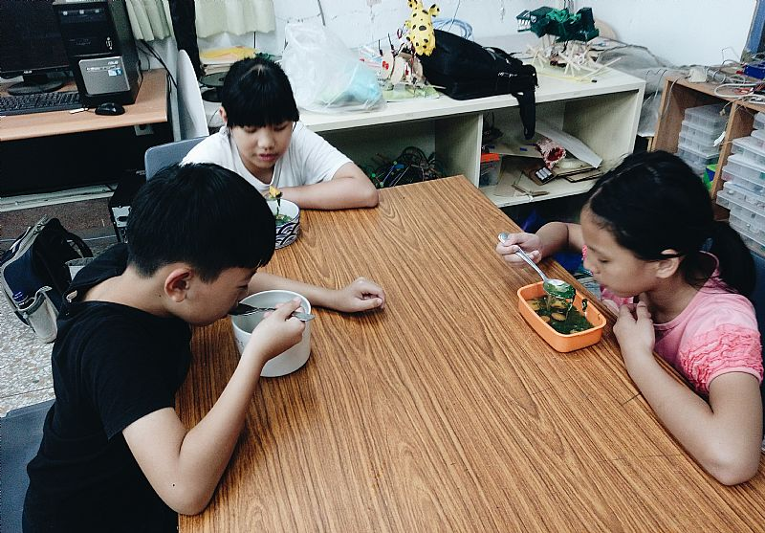
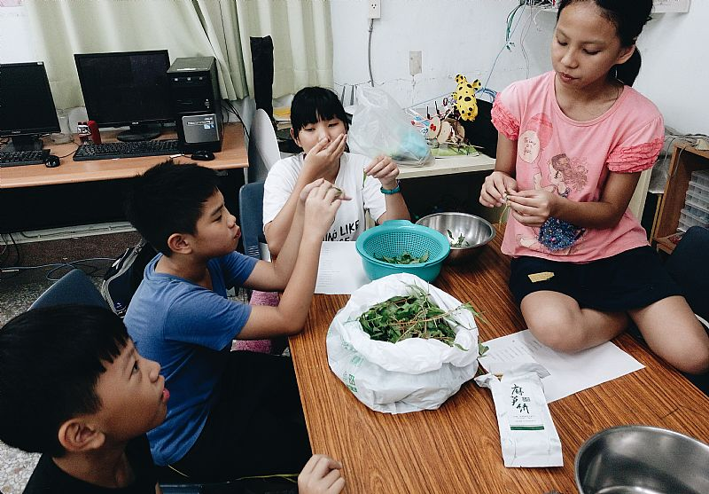
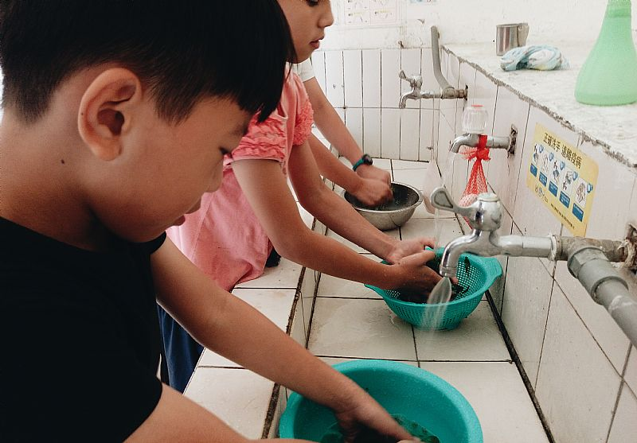
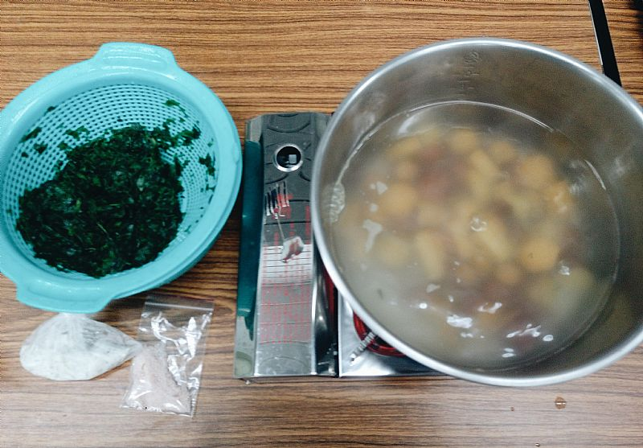
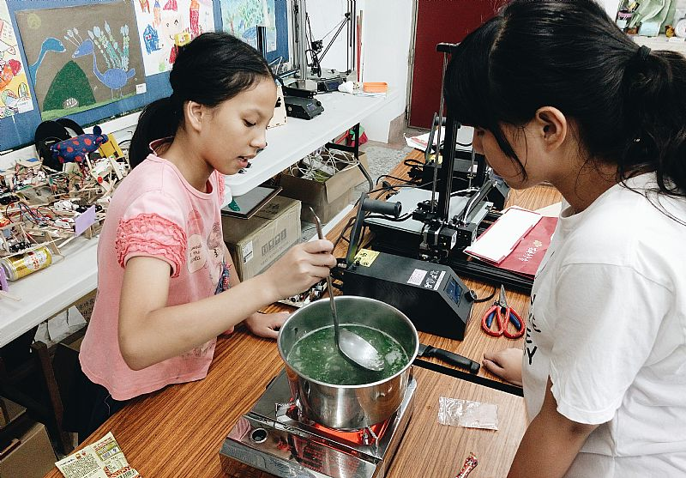
(三)中部的吃法
芛，就是台語嫩葉的意思，麻芛吃的就是黃麻的嫩葉。在細味臺中裡很詳細的介紹了麻芛湯的做法：麻芛湯要好吃，一定要選嫩葉。揀取麻葉的方法，就是一手捏著葉脈的中間骨幹，另一手把兩邊的葉片扯下來。揀下的麻葉還要在流水中，用手搓揉成細碎到起泡泡，還要洗去苦水。水燒開之後，先放入地瓜塊將之煮透，再放入吻仔魚和麻葉，然後持續一直拌攪。攪動同時，還要「撈波」，把不斷產生的白色泡沫舀去。
熱熱的
超好吃!!
点击添加文本
点击输入简要文本内容，文字内容需概况精炼的说明该分项内容licai2011专业设计……
圖 /揀取麻葉
圖 /手搓揉成細碎到起泡泡
圖 /放入地瓜再放入吻仔魚和麻葉
圖 /撈波

Slide 11
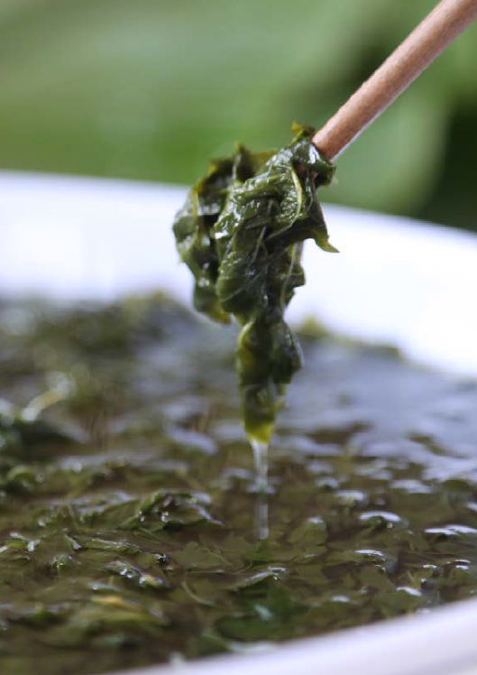
二、花蓮的muwa
一開始是因為拍紀錄片發現花蓮的阿美族也吃麻芛，阿美族語叫muwa，我們也好奇的想是不是其他的原住民也吃這種植物呢？發現大部分的原住民雖然有種植黃麻，但是大多是用來紡織及編繩，除了阿美族之外，最後只在花蓮縣政府出版的「Mipalafang Kita來作客」發現在水璉一帶的葛瑪蘭族也會食用，它的念法與吃法都跟阿美族雷同，我們只能懷疑因為跟阿美族混居在一起，所以自然也就混合了阿美族愛吃苦愛吃野菜的習慣了。
第二部分

Slide 12
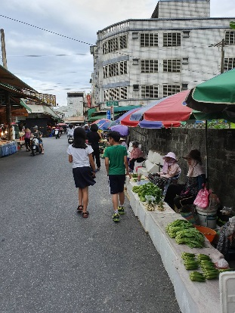
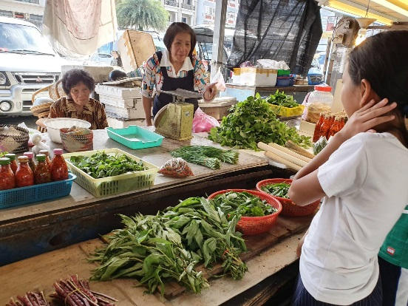
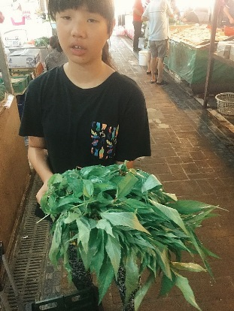
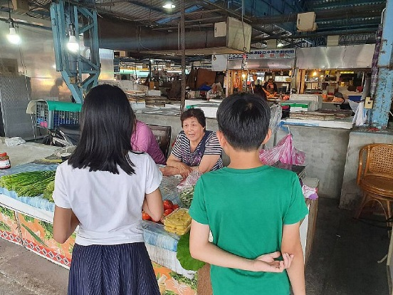
所以我們去了花蓮幾個大的市場尋找麻芛的蹤影，結果在美崙市場、重慶市場跟吉安的黃昏市場有原住民野菜攤上都能找到它的蹤跡，攤子上還會賣已經揀好葉子跟沒揀好的。
我們另外還去了賣種子的店，老闆說很少人買這個，在去鯉魚潭部落找麻芛的時候，文蘭國小的溫老師有告訴我們，muwa種子成熟後會掉在地上，阿公阿媽們也不會管它，隔年又會再長出一大片了，難怪沒什麼人去買種子。
第二部分

Slide 13
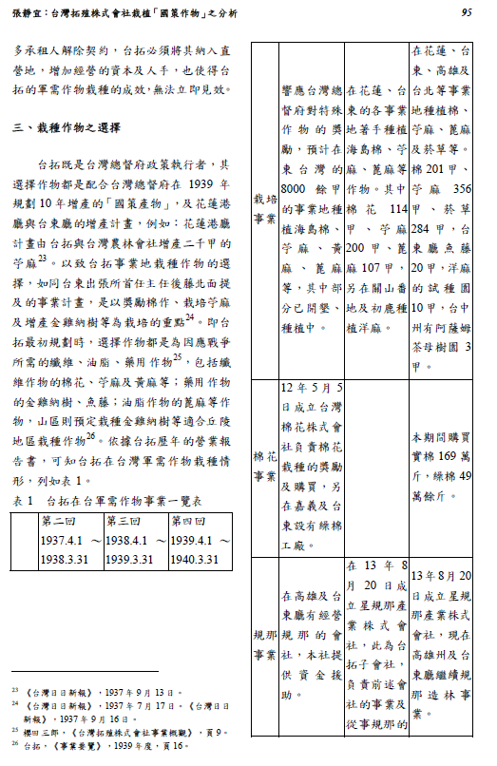
(一)台灣拓殖株式會社栽植
根據台灣拓殖株式會社栽植「國策作物」之分析裡的描述，1937 年中日戰爭爆發後，為因應戰爭需求，為了配合政府的軍需作物增產計畫，在台灣各地開墾增產的苧麻、蓖麻、黃麻、棉花等作物為主，並在花蓮港廳及台東廳陸續成立鶴岡、都蘭等八個事業地，我們也發現在1937年到1943年間日人都有計畫在東台灣種植苧麻、黃麻，因為黃麻輸入困難且需求量日增，還選擇了台東廳的初鹿事業地種值黃麻，因為試種情形良好，還擴大耕作面積。所以我們推測東部的黃麻是因為日治時期的種植才開始的。
圖 /台灣拓殖株式會社栽植「國策作物」之分析-張靜宜

Slide 14
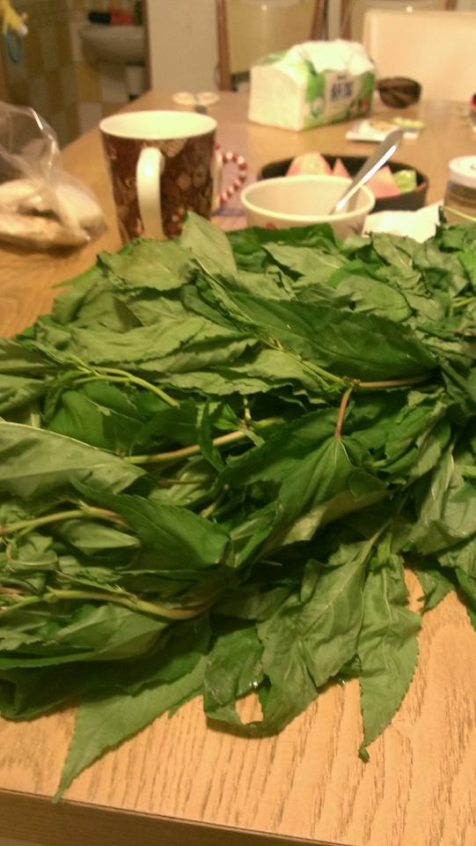
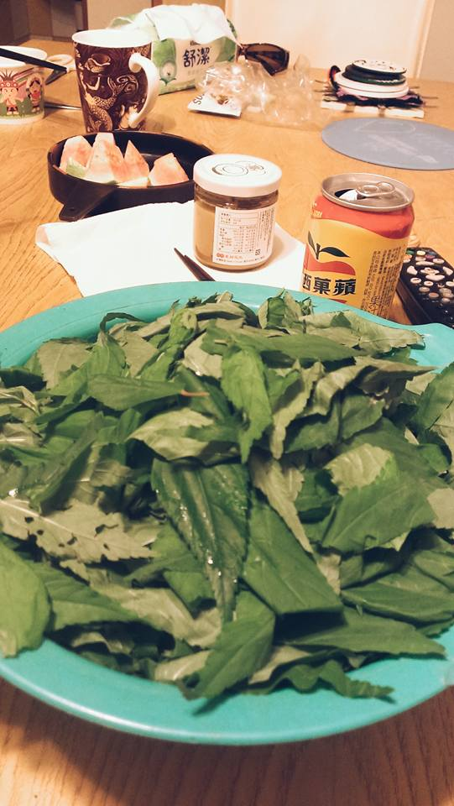
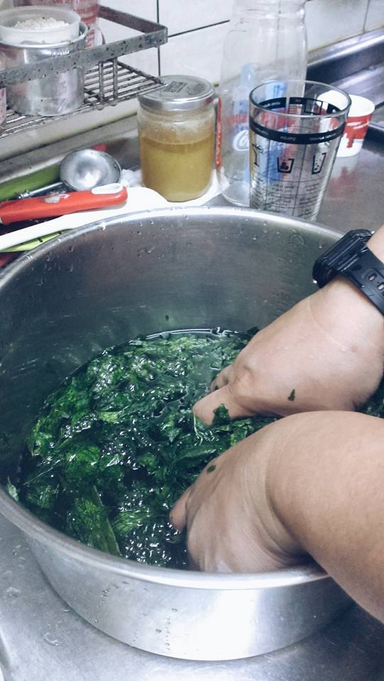
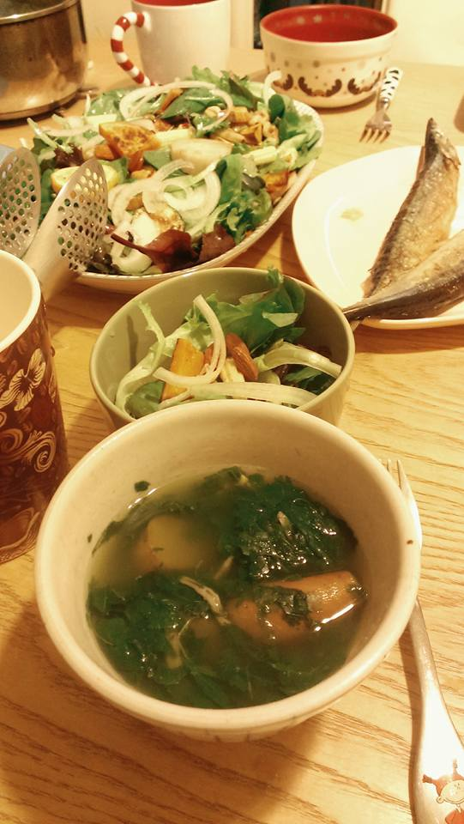
(二)東部的吃法
在以前拍紀錄片的時候，住在鯉魚潭的阿嬤有給我們介紹，跟台中一樣也是挑選比較嫩的葉子，然後要揀要洗搓揉葉子，比較不一樣的是花蓮比較常用小魚乾，但台中大多用吻仔魚，阿嬤說揉好的muwa可以冰在冷凍，等到要吃的時候再拿出來吃，溫老師跟我們說：部落的阿公阿嬤最喜歡在夏天吃這一道菜，煮好還會特地放一晚冰冰涼涼軟呼呼的吃！
圖 /同學在家用阿美族阿嬤教的方法做煮的muwa湯

Slide 15
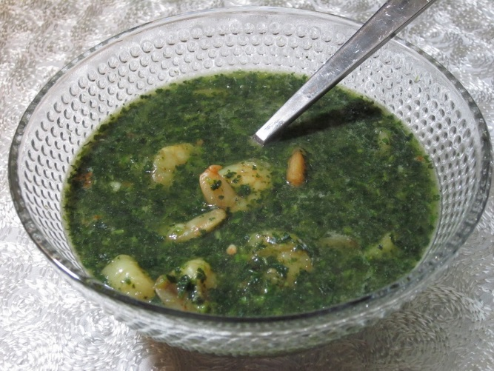
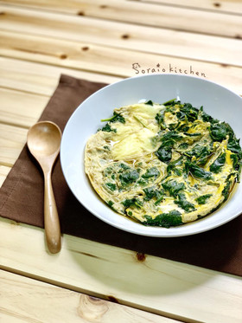
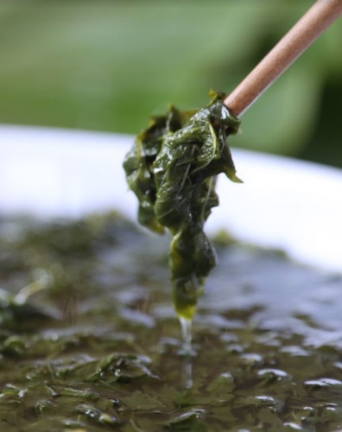
三、世界各地的麻芛
在查找資料的時候我們也發現，除了台中人、原住民吃麻芛，世界各地也有好多人也吃這個食材，而且吃的方法跟我們也不太相同。
所以以下我們來介紹幾種世界各地不同的吃法：
第二部分

Slide 16
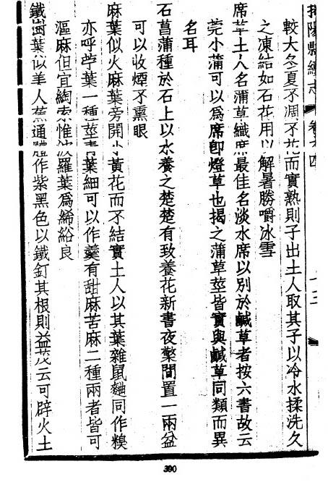
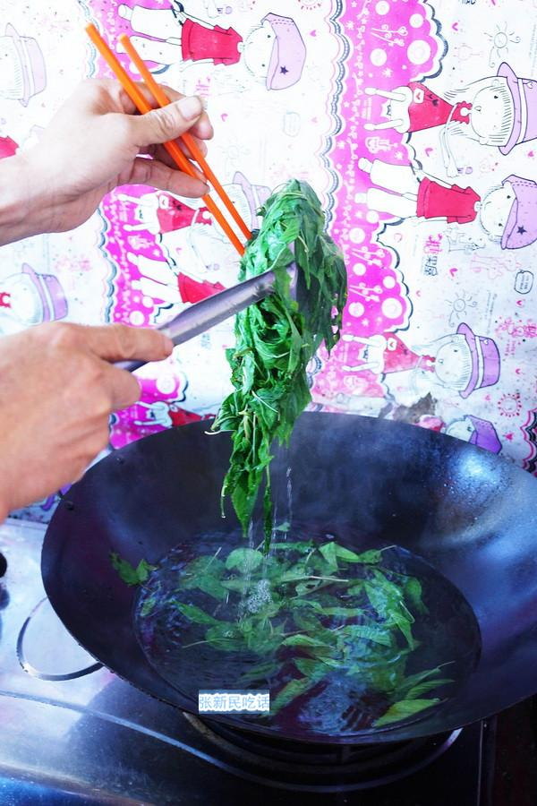
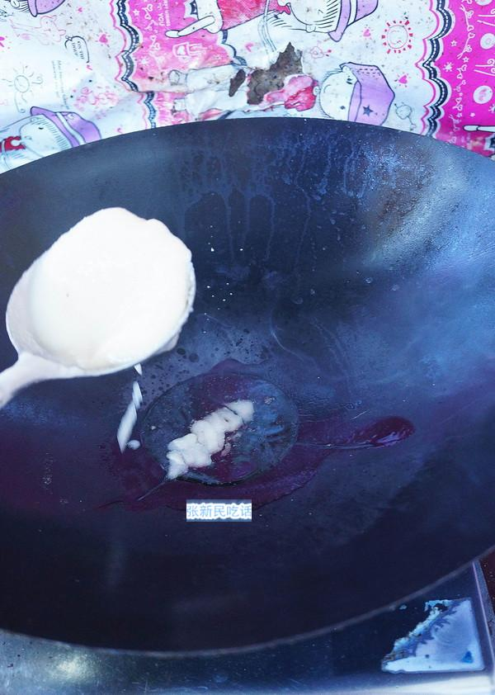
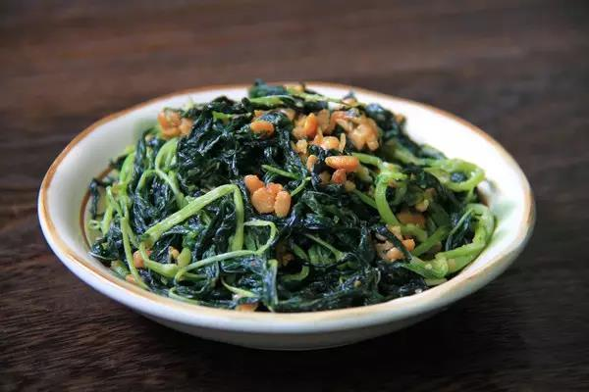
(一)潮汕人的麻葉
潮汕人非常喜歡吃麻葉，也就是我們說的麻芛，但他們的做法跟我們不太一樣，他們不揀也不搓揉麻葉，而是透過「鹹究」處理，
把鹹究好的麻葉，配上蒜頭、普寧豆醬(大概像我們的黃豆醬)一起炒。《揭陽縣續志》說黃麻「葉細可以作羹」，還有摻雜鼠麴草後一起作粿，就跟校長告訴我們有些客家人也吃麻芛，他們會把麻芛做成糕餅、特色麻芛點心和清明節會吃的麻芛粿。
圖 /張新民吃話-原來潮汕人喜歡吃的麻葉，就是過去用來打麻繩的黃麻啊！

Slide 17
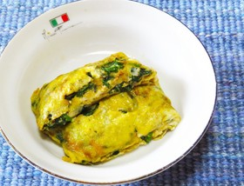
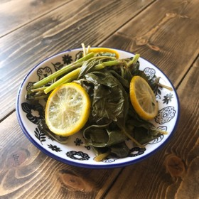
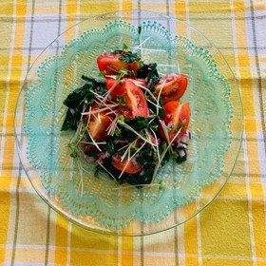
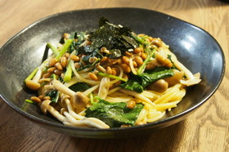
(二)日本人的モロヘイヤ
日本是個依據四季變換食用各種野菜的民族，其實跟阿美族有點像，我們以前看電視就看過日本的電視節目介紹過吃モロヘイヤ ，也就是麻芛，這次我們找了日本網站發現麻芛食譜就有好幾千道，麻芛可以拿來炒蛋、煮湯、涼拌。日本人的煮法是先川燙再切碎，有時候連鹽都沒有加，或直接煮湯連燙都不燙，他們果然真的跟阿美族一樣很能吃苦！
圖 /日本的COOKPAD網站如果KEY上關鍵字モロヘイヤ就會出現上千種麻芛的煮法

Slide 18
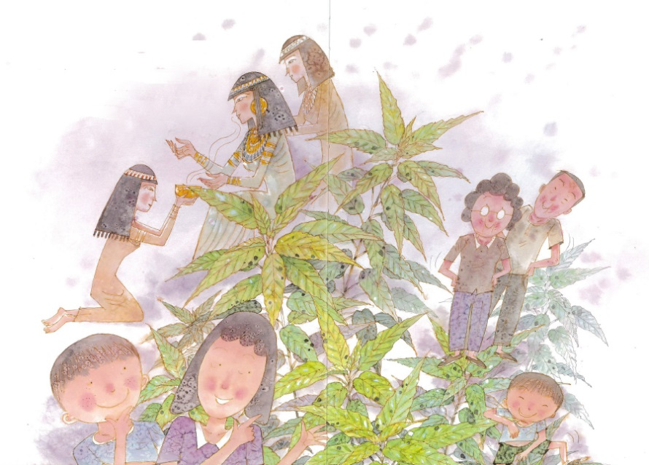


(三)中東的Mulukhiyah
我們在「甘甘苦苦的麻芛」繪本裡讀到，埃及豔后靠它來促進代謝滋潤皮膚，查了資料才發現，麻芛跟中東的Mulukhiyah就是俗稱的「埃及國王菜」，據說以前埃及國王生病時每次吃飯都會配這種湯，病情就逐漸好轉，所以Mulukhiyah意思就是「國王的湯」或「宮廷的湯」，在中東各國，是很常見的料理，阿拉伯人會把國王菜的葉在搗碎，並且煮成湯來喝。在中東，Mulukhiyah一律是煮成熱湯，然後澆在香料飯上面或者沾餅一起吃。
Mulukhiyah在中東各國的煮法也有些許的差異。在約旦、敘利亞、巴勒斯坦等地，阿拉伯人通常會加入切碎的雞肉一起丟下去燉煮，而在埃及的海港城市亞歷山卓一帶，廚師則通常會加入海鮮。
圖 /甘甘苦苦的麻芛
圖 /網站：little sunny kitch

Slide 19


四、我們的麻芛
老師跟台中的楓樹腳文化協會訂購了麻芛粉，我們還在花蓮的重慶市場跟吉安的黃昏市場買了新鮮的麻芛，想大家一起來嘗試做做看麻芛的料理。
第二部分

Slide 20

(一)自己動手試試看
我們一組四個同學只有一位吃過麻芛，其它三個人連聽都沒有聽過這樣食材，第一次老師打開麻芛粉讓我們聞一聞，大家都覺得有點像日本的抹茶但又比較像青草茶的味道。
1.新鮮的麻芛初體驗
点击添加文本
圖 /黃昏市場買麻芛
圖 /揀麻芛
圖 /在流動的水下搓洗到起泡

Slide 21

(一)自己動手試試看
我們去市場買了新鮮的麻芛，大部份的同學第一次看到麻芛，它聞起來的味道就像草或野菜，在搓洗它的時候，老師還說以前的人會拿這個搓出來的泡泡洗頭髮。一開始我們先喝熱的湯，就像我們常喝的野菜湯，剛開始喝起來苦苦的，但吃一口地瓜再喝一口麻芛湯就會覺得甜甜的。後來我們我們把剩的湯冰進冰箱，隔天再喝覺得更苦更鹹，結果大家都比較喜歡喝熱的湯。
点击添加文本
圖 /一邊煮要一邊把泡泡撈掉
圖 /大家一起品嘗。
圖 /另一種加了野菜小魚乾跟芋頭心的阿美族煮法

Slide 22



(一)自己動手試試看
2.用麻芛粉來做料理
大家第一次聞到麻芛粉都覺得有點像日本抹茶粉的感覺，我們在網站上找了很多食譜，選了其中幾種來試煮，結果大家都開開心心吃個精光，還有同學自己在家做了綜合果汁材料有麻芛、蘋果、鳳梨再加一點蜂蜜，他還說要來做給大家喝。
点击添加文本
圖 /做麻芛果凍
圖 /帶去學校跟同學一起分享

Slide 23




(一)自己動手試試看
点击添加文本
圖 /煮麻芛稀飯
圖 /用像煮薑黃飯的方法煮麻芛飯，配上咖哩一鍋飯馬上被秒殺

Slide 24



(一)自己動手試試看
3.麻芛產品吃吃看
在市面上麻芛產品沒有很多，我們這次吃了麻芛牛軋糖、麻芛麵、麻芛餅乾、麻芛蛋糕跟麻芛拿鐵，其實把麻芛粉拿來做成食品，保有麻芛的香氣又不會那麼苦，大家的接受度都變高了。
点击添加文本
圖 /麻芛牛軋糖
圖 /煮麻芛麵配上麻油薑超級香的
圖 /南屯研香所的麻芛蛋糕跟麻芛拿鐵

Slide 25
(二)小結
在另一篇小論文中，他們探討創新麻芛商品新商機，大部分的人認為麻芛商品挺吸引人，而且都樂於嘗試這些新商品，本來有兩位同學超級不喜歡抹茶，他們覺得這麻芛粉的味道聞起來就跟抹茶有點像，但是在做了那麼多東西之後，反而一點也不害怕這個味道，每次都吃的開開心心的，本來苦苦的麻芛大家的接受度就更高了。所以如果有更多的時間，我們希望能嘗試更多的麻芛料理。
点击添加文本
樂於嘗試麻芛創新商品？
認為麻芛創新商品吸引人？
是
96%
同意
68%
不同意
否
4%
32%
大部份的人都願意試試看麻芛做成的創新產品
大家也對創新的麻芛商品充滿好感
圖 /整理由苦變甜，擺脫「麻」煩的回「芛」－探討創新麻芛商品新商機

Slide 26
結論 一、總結
我們常常看到日本的節目會對地方特產、季節限定的食物特別引以為傲，不管是台灣西邊稱做麻芛或是台灣東部稱為muwa，我們特殊會把它搓一搓起泡泡再拿去煮的方式，也是全世界都沒有的。也許大家都覺得這是老一輩的人才喜歡吃的東西，年輕人嫌麻煩也不會弄，吃新鮮麻芛的人越來越少，但很多時候我們對於食物吃的就是一種回憶，就是要讓更多人知道這麻芛，它就越不容易被人忘記，再者加工成粉的麻芛大家接受的程度也就比較高了，我們常常拿抹茶粉來當天然的食物染色劑，說不定使用麻芛粉會更來的有台灣特色？
第三部分

Slide 27



二、未來的發展
(一)我們要在學校跑班的時候輪流去每一個班，將這次學到的麻芛知識教給
學校的同學，讓大家都能知道這個有趣的食材。
(二)今年學校的園遊會打算推出一攤muwa食品攤，讓社區的叔叔阿姨、同
學的爸爸媽媽更多人一起來認識它。
(三)明年我們希望可以自己種黃麻，再請部落有經驗的阿公阿媽教我們搓麻
繩，讓我們對黃麻的知識再更升級。
從完全不認識黃麻到研究它，我們學到了很多以前不知道的知識，以後如果遇到有人說麻芛是台中特有的名產，只有在台中才吃的到的時候，我們也可以很得意又驕傲的告訴他們：我們花蓮的阿美族早就有在吃這個東西了啦！！ 。

Slide 28
引註資料
1.蘇頌(1061)。本草圖經。https://ctext.org/wiki.pl?if=gb&res=297520
2.林惠敏(2004)。台灣黃麻和麻芛，台中市：轆溪美學社
3.張靜宜(2009)。台灣拓殖株式會社栽植「國策作物」之分析，黃埔學報
4.許玲慧(2011)。甘甘苦苦的麻芛，台中市，台中市政府文化局、青林國際出版股份有限公司
5.陳可薇、賴思俞(2013)。觸動歷史的味蕾──麻芛探訪之旅
6.劉亮甫、蘇俐穎(2014)。細味臺中，台北市：二魚文化事業股份有限公司
7.吳享凌、呂冠頡、胡哲誠(2017)由苦變甜，擺脫「麻」煩的回「芛」－探討創新麻芛商品新商機
8.花蓮縣政府(2018)。Mipalafang Kita來作客，花蓮縣：花蓮縣政府
9.阿拉伯神秘暗黑料理竟然和台中在地美食有不為人知的親戚關係。
2017.12.6。https://www.shueau.com/molokhiya-and-taichung-food/
10.張新民吃話-原來潮汕人喜歡吃的麻葉，就是過去用來打麻繩的黃麻啊！
2016.5.9。https://kknews.cc/food/bo4l4j.htmlhttps://kknews.cc/zh-tw/food/bo4l4j.html
11.Cookpad。2019.9.20。
https://cookpad.com/search/%E3%83%A2%E3%83%AD%E3%83%98%E3%82%A4%E3%83%A4
第四部分

Slide 29

簡報完畢
謝謝大家

